Slide 1
Meertaligheid
Theeducatie

Slide 2
Welke talen spreek jij?
Schrijf in de chat!

Slide 3
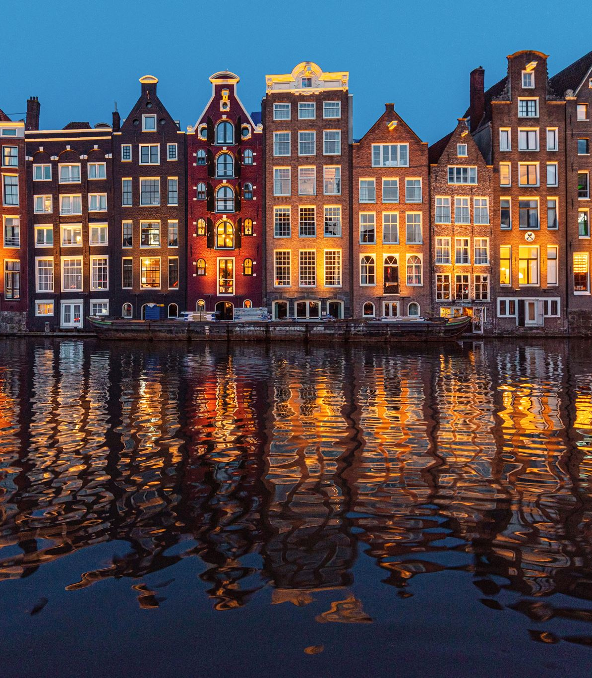
Meertaligheid
Hoeveel procent van de Nederlandse bevolking is meertalig?

Slide 4
Meertaligheid
23, 8 %
10,2 % regionale taal
5,4% dialect
8% een andere taal.
Voor leerlingen in basisschool leeftijd is dat 30%
( CBS, 25-02-2025)

Slide 5

Meertaligheid
Wat is meertaligheid:
Individuen worden meertalig genoemd als ze de competentie hebben om meer dan één taal (of taalvariëteit) te begrijpen en produceren (– dat kan op verschillende niveaus, dus niet alle talen hoeven even sterk verworven te zijn), of als zij van meerdere talen (of taalvariëteiten) regelmatig gebruikmaken.
( PUBLICATIE STICHTING LEZEN , 2024)

Slide 6
Meertaligheid definitie
Kind dat twee of meer talen spreekt
Gevarieerd taalaanbod
Gedurende een aantal jaren
De mogelijkheid om de talen te kunnen scheiden
Taal wordt ook actief gebruikt
( Het meertalige kind, Marinella Orioni)

Slide 7
Meertaligheid
Mythes over meertaligheid:
Meerdere talen zouden verwarrend zijn voor een kind
Meer talen spreken is vermoeidend voor een kind
Meertalige kinderen beginnen later met praten
Een kind zegt niets dus begrijpt het niet
Meertaligheid is leuk maar moet nuttig zijn.
Notes:
Kinder kunnen vanaf 2 jaar heel goed talen uitelkaar halen
En kort door de bocht: er worden anderen gebieden in de hersenen geactiveerd en eigelijk kunnen ze effectiever schakelen en hoofd en bijzaken scheiden
Belang van de thuistaal voor het

Slide 8
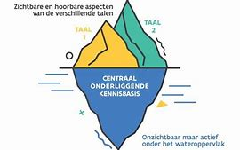
Meertaligheid
Ijsbergmodel Cummins

Slide 9
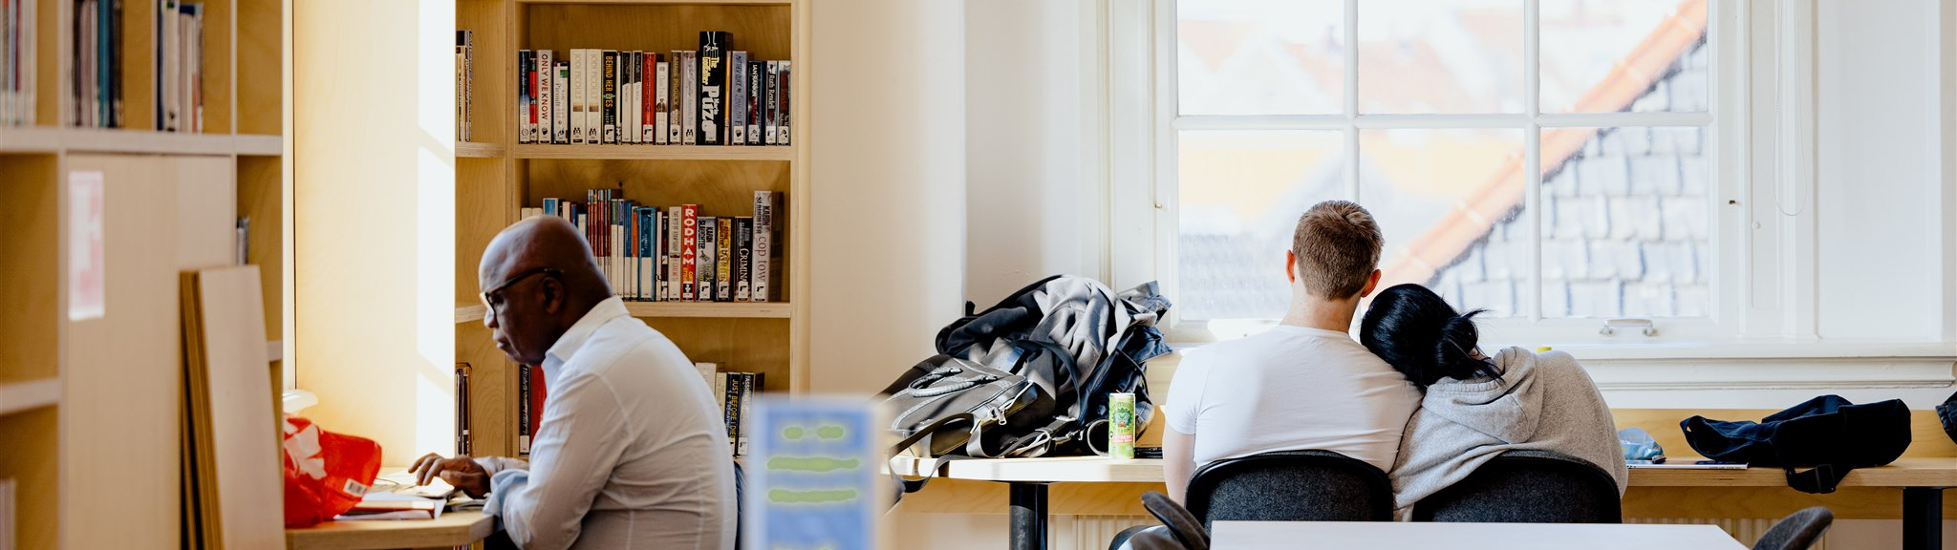


Meertaligheid
Sociaal Cultureel perspectief Vygotski
Sociologisch perspectief Ohran Agidar

Slide 10
Meertaligheid op school
Meertalig talenbeleid
Pedagogisch veilig leerklimaat
Pedagogisch didactisch handelen

Slide 11
Meertaligheid op school
Meertalig talenbeleid:
Hoe kan je ermee omgaan:
Verbieden
Tolereren
Waarderen
Inzetten

Slide 12
meertaligheid
Pedagogisch veilig leerklimaat
Welkom heten van alle kinderen
Open houding van de leraar voor alle talen
Zichtbaar maken van andere talen
Betrekken van ouders

Slide 13
meertaligheid
Pedagogisch didactisch handelen
Betekenisvol taalaanbod
Speels kennis laten maken met taal
Gelegenheid om de taal te gebruiken
Scaffolding en feedback
Translanguaging

Slide 14

Meertaligheid
Maar hoe pak je het aan:
Videoroute meertaligheid
Artikelen - Drongo

Slide 15
Meertaligheid
Meertalige leerlingen ondersteunen in het leesonderwijs - Stichting Lezen
Primair onderwijs - PO - LOWAN
Onderwijs in een gekleurde samenleving Ohran Agidar
Het meertalige kind, Marinella Orioni
Meertaligheid in het onderwijs | Onderwijskennis
Effectieve didactiek | BRUSSEL VOL TAAL
Lesactiviteiten meertaligheid - SLO

Slide 16

meertaligheid

Slide 17
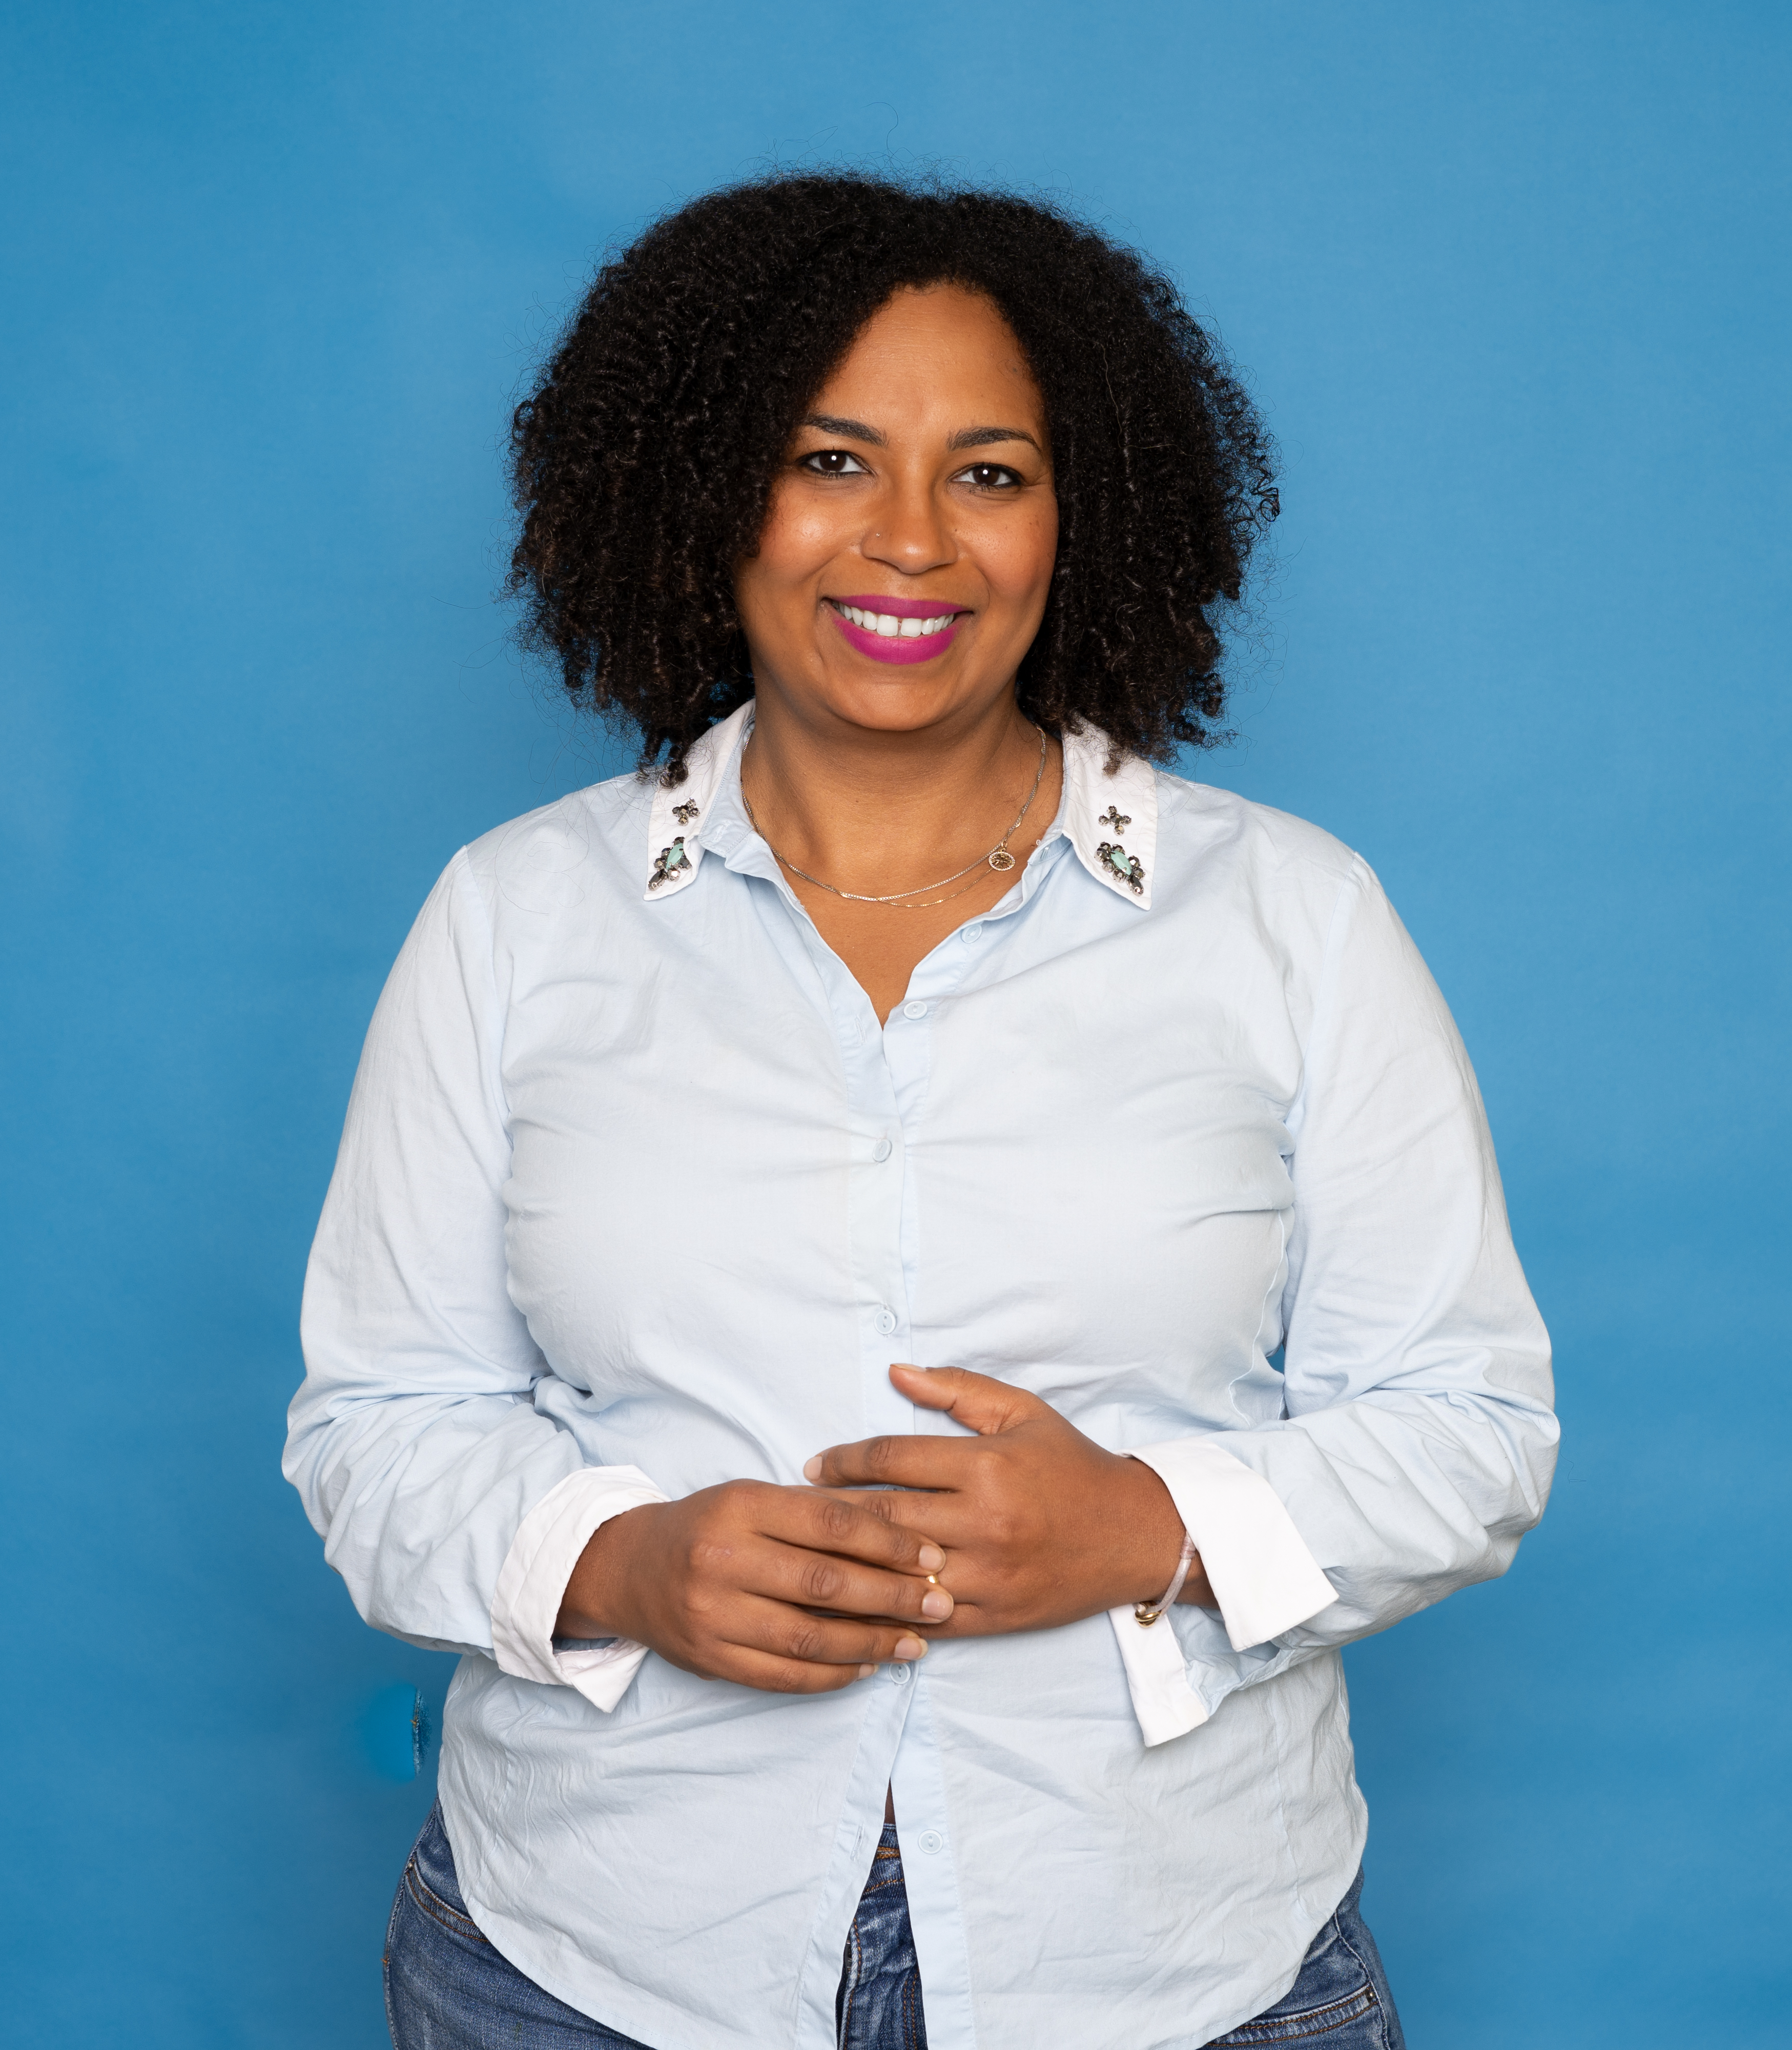
Bedankt!
Dbakir@probiblio.nl

